Slide 1
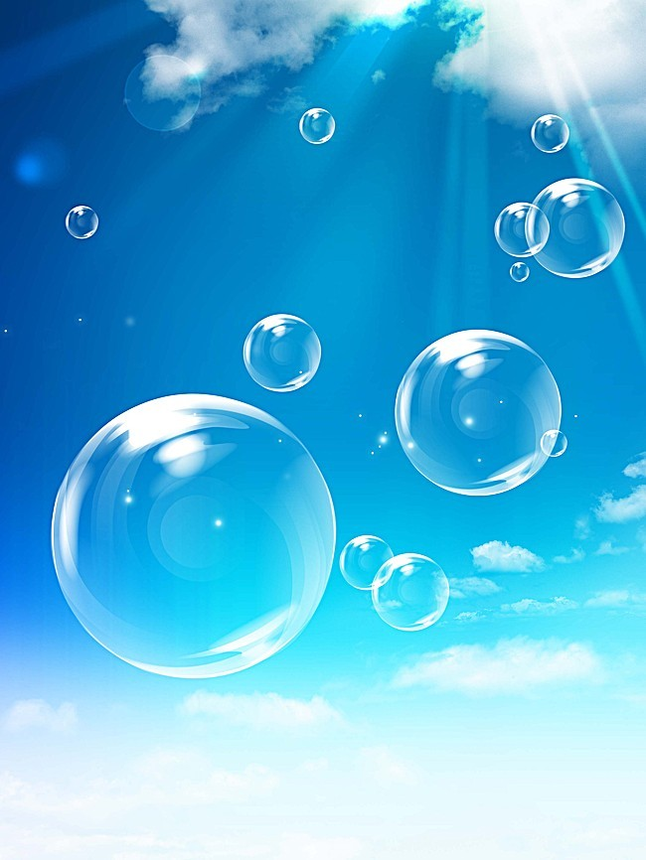

Исследовательский проект
Тайна мыльных пузырей
Участники: дети подготовительной
к школе группы, родители
Руководитель:
старший воспитатель
Горшкова К.В.

Slide 2
Цель исследования – расширить знания о мыльных пузырях.
Задачи: 1.Изучить информацию по теме проекта. 2.Узнать о свойствах и форме мыльных пузырей. 3.Путем анкетирования детей и родителей получить ответы на интересующие вопросы. 4.Провести эксперимент - самостоятельное изготовление и получение пузырей из различных растворов. 5.Провести опыты, позволяющие выявить свойства мыльных пузырей. 6.Сформулировать выводы по результатам исследовательской работы.

Slide 3

Гипотеза:
Предположим, что мыльные пузыри образуются из мыльного раствора и их можно получить в домашних условиях.

Slide 4
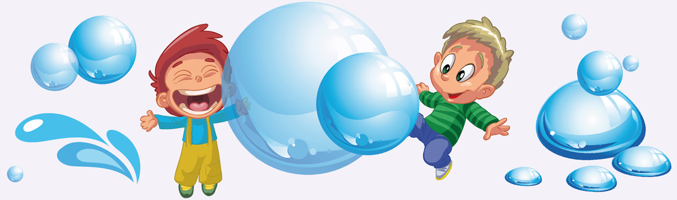
Мыльный пузырь — тонкая многослойная плёнка мыльной воды, наполненная воздухом, обычно в виде сферы с переливчатой повехностью (Википедия).

Slide 5
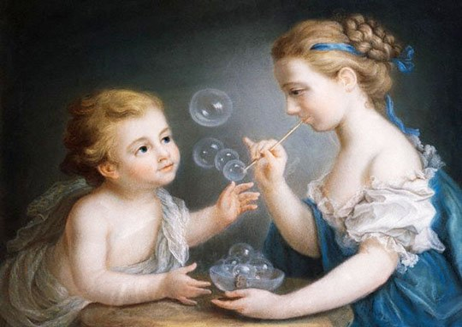
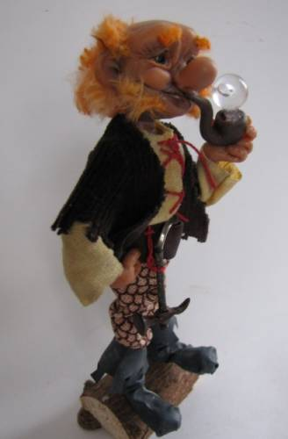
История мыльных пузырей
Однажды король, приказал всем вымыться мылом под страхом смертной казни. Только один старый сапожник Пумпатус не любил мыться. Стражники затащили его в ванную и из трубки Пумпатуса вылетел прекрасный прозрачный шар. Шар вылетел в окно и засиял на солнце.
При раскопках известного города Помпеи были найдены фрески с изображением детей, выдувающих мыльные пузыри.

Slide 6
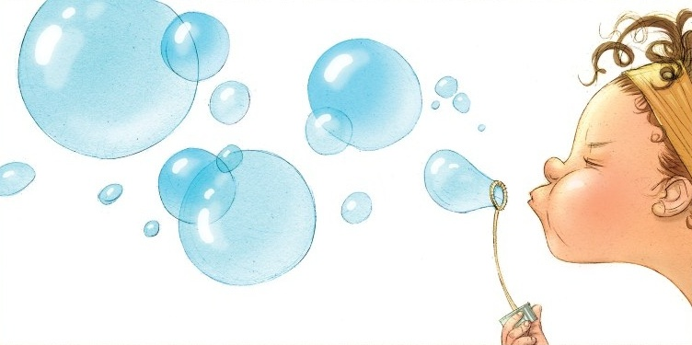
Почему мыльный пузырь круглый?
Самая компактная форма в природе — это шар.

Slide 7
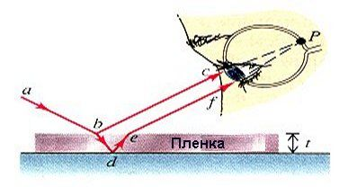
Почему мы видим в пузыре радужные цвета?
отражение световых волн

Slide 8
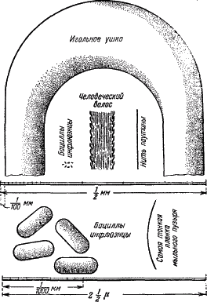
Какова толщина плёнки мыльного пузыря?
Стенка мыльного пузыря в 5000 раз тоньше волоса.

Slide 9
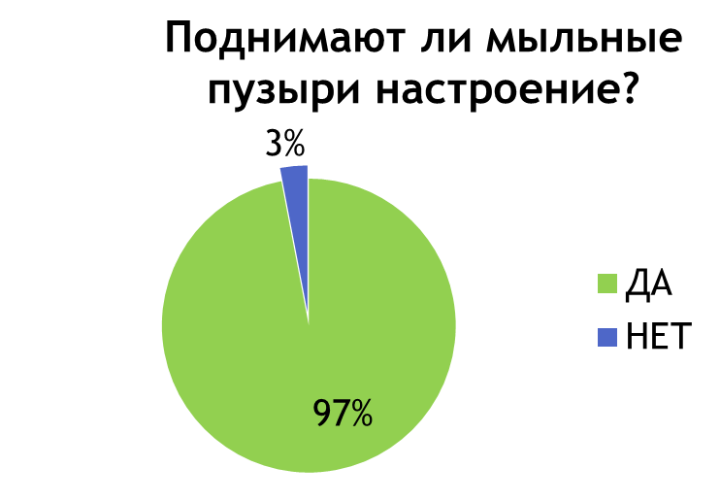
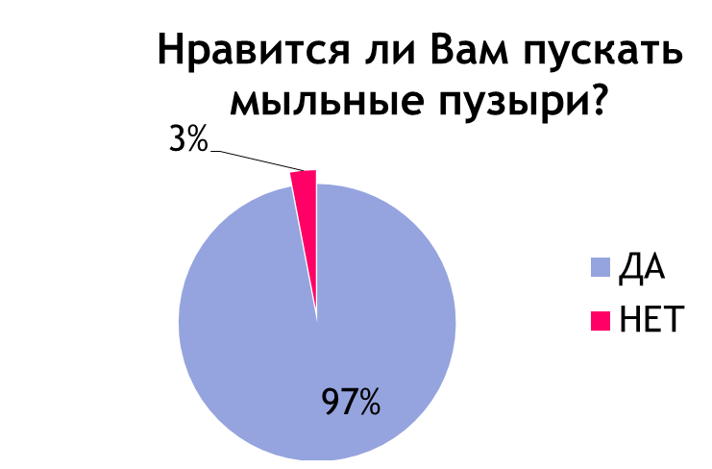
Анкетирование

Slide 10
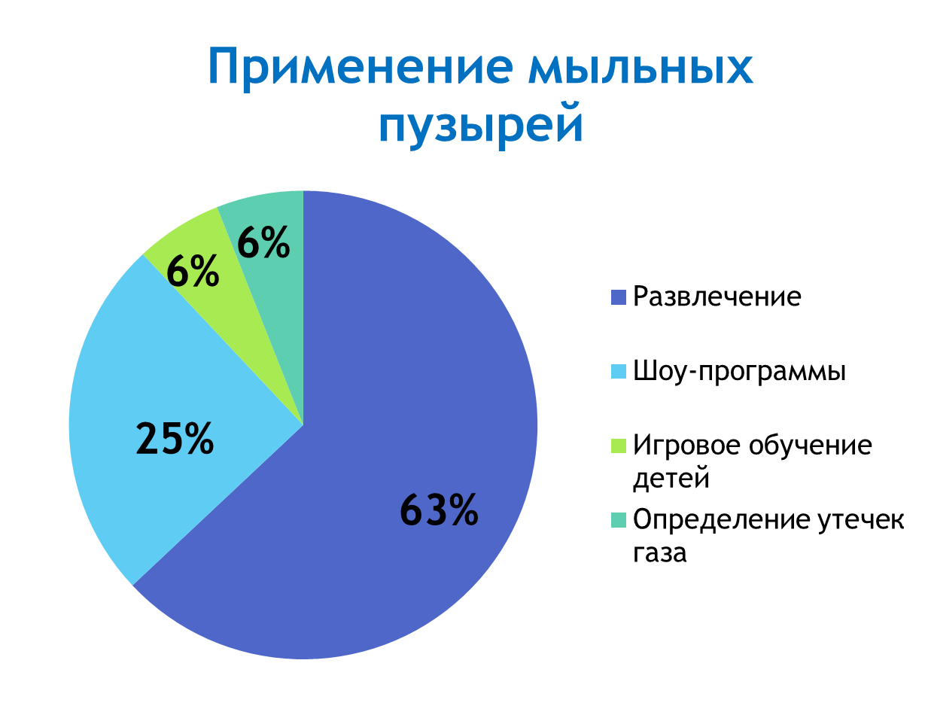
Где применяют мыльные пузыри?

Slide 11
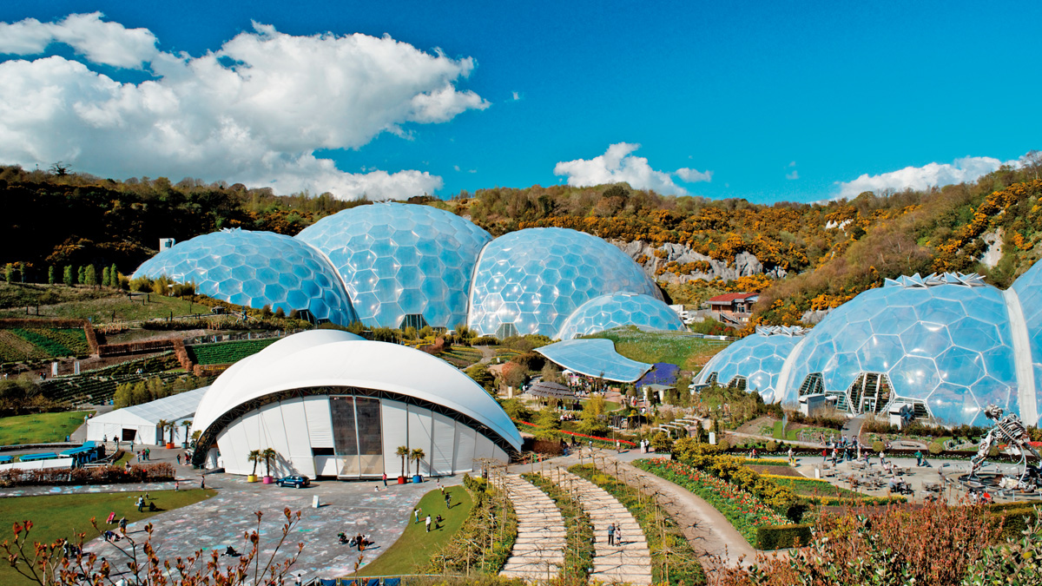

Slide 12
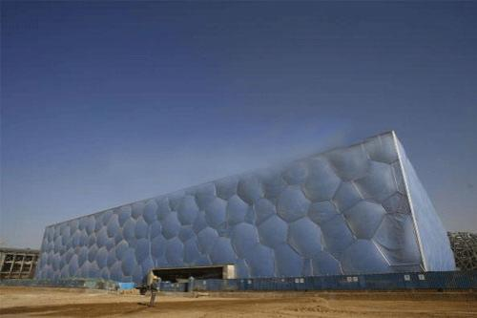

Slide 13
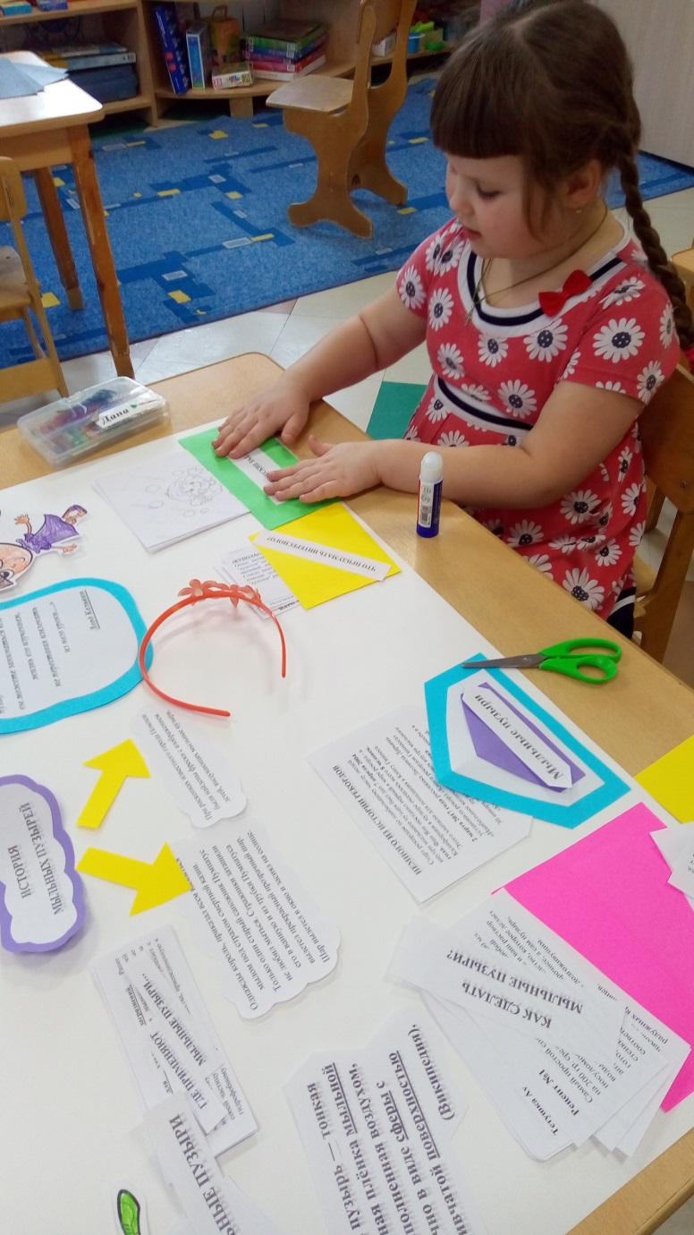
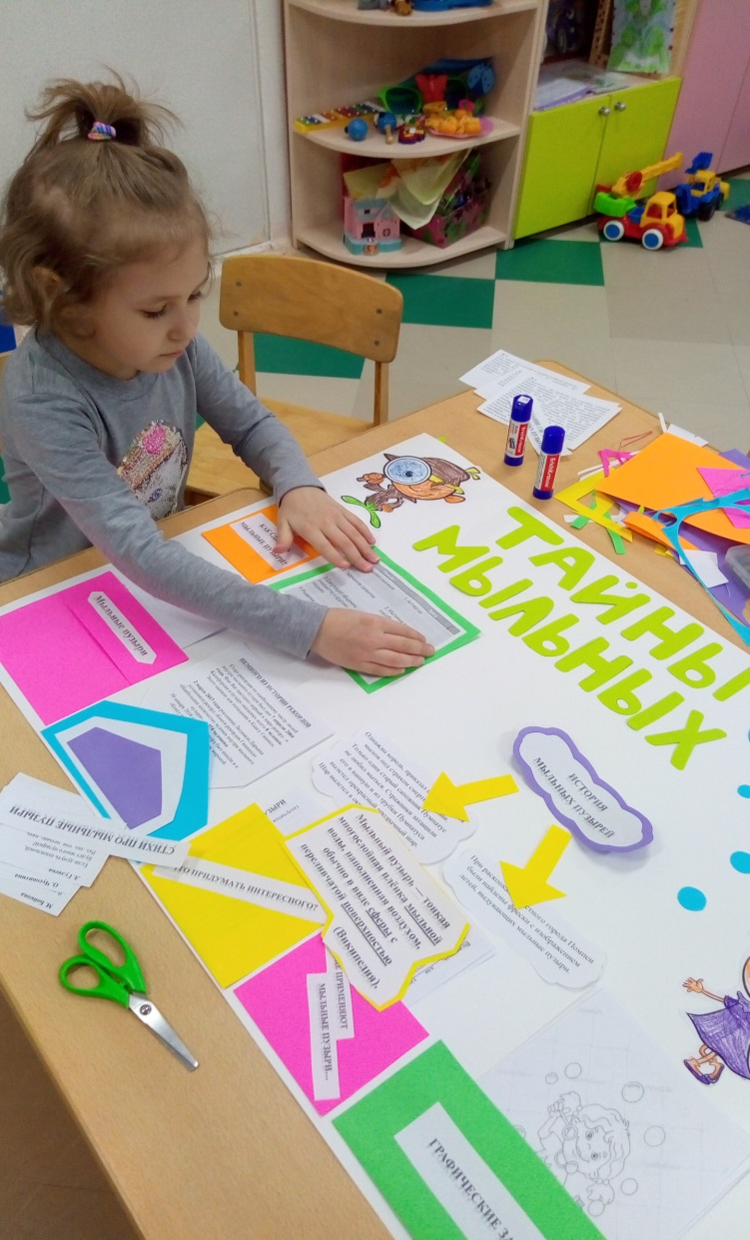
Дидактические пособия, плакаты, лэпбук…

Slide 14
Социологический опрос
Мыльные пузыри
Польза | Вред
Тренировка дыхания | 1. Аллергия
2. Творческое развитие | 2. Мыльные пузыри - это не съедобная вещь!!!
3.Сопутсвуют общению, знакомству с другими людьми
4.Развитие координации

Slide 15
Приготовление 3 растворов.
50 гр «Фэри» 25 мл глицерина 150 мл воды | Все ингредиенты перемешиваем и оставляем настояться на 12-24 часа!!! !!!
50мл шампуня 60 мл воды
100мл вода 15мл жидкое мыло 15мл глицерина

Slide 16
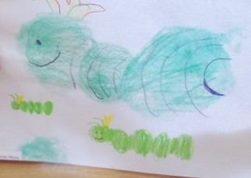
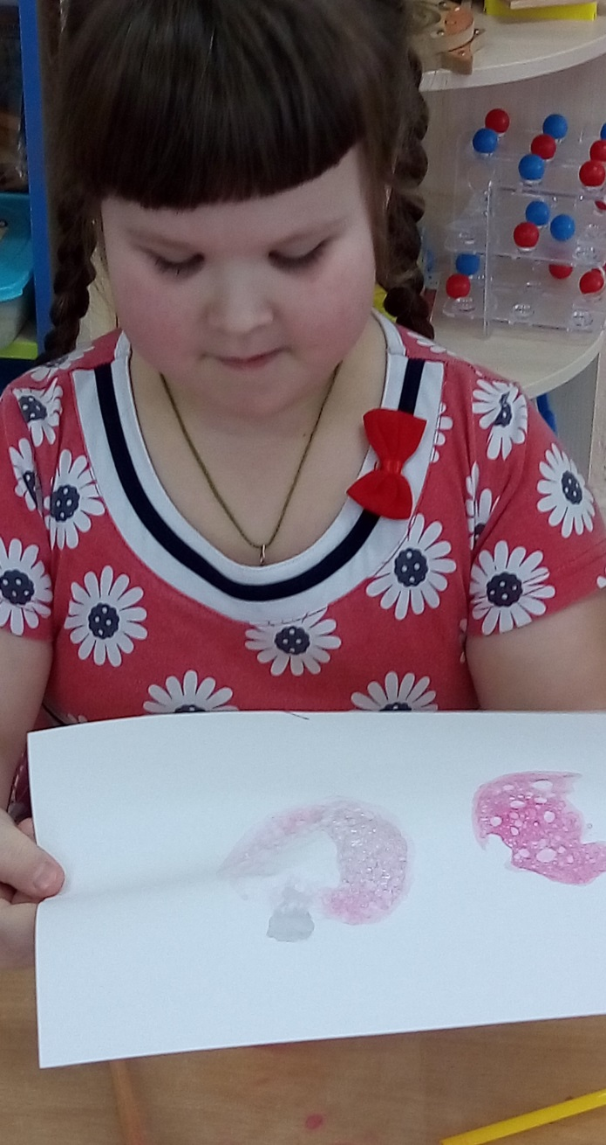
Рисование мыльными пузырями

Slide 17
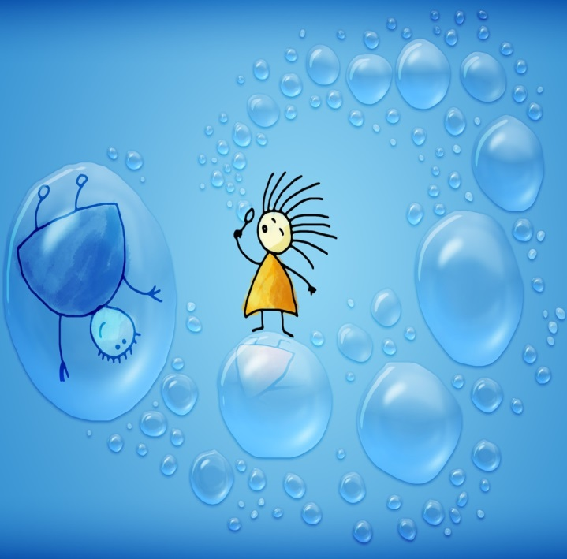
Перспектива

Slide 18
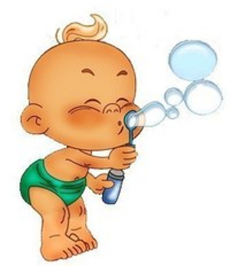
Спасибо за внимание!!!

